Slide 1
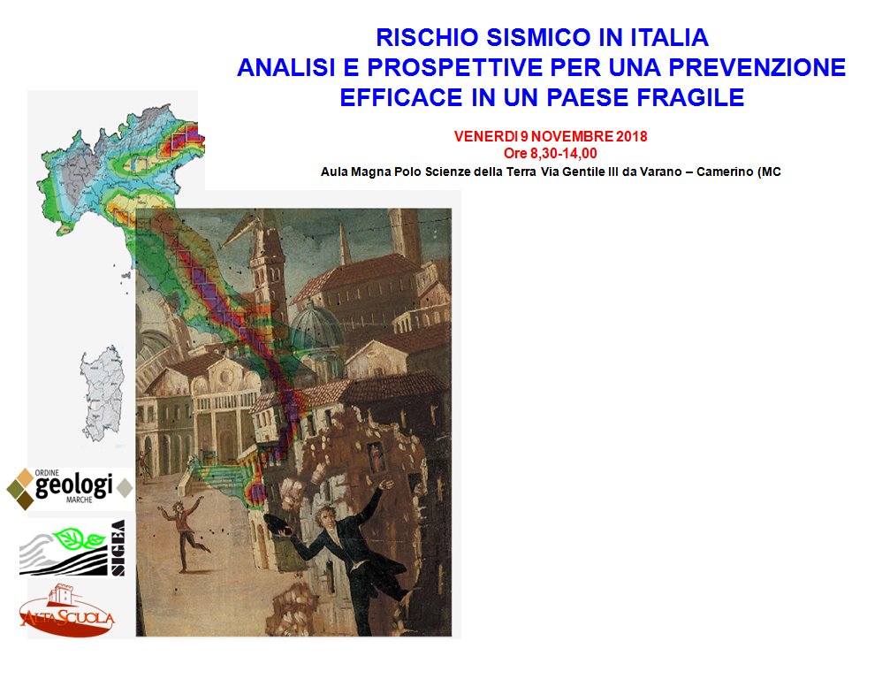
DISCUSSIONE DIBATTITO
Modera Endro Martini
(Alta Scuola,Sigea)
endromartini@gmail.com

Slide 2

La Regione Umbria ed i Comuni di Orvieto e Todi, istituirono nel 1999 la
"Scuola di Alta Specializzazione e Centro Studi per la Manutenzione e
Conservazione dei Centri Storici in Territori Instabili"
Associazione Culturale
& Scientifica no-profit www.altascuola.org
MISSION:
SVOLGE, DIRETTAMENTE O TRAMITE ACCORDI DI PARTENARIATO, attività scientifiche,culturali, didattiche e di ricerca, nonché assistenza specialistica e consulenza nel settore del rischio sismico ed idrogeologico, della prevenzione e protezione dagli eventi calamitosi, delle situazioni di dissesto delle aree instabili del territorio e delle opere insistenti o previste su tali aree,con specifica attenzione al consolidamento, alla manutenzione ed alla conservazione dei Centri Storici in Territori instabili e dei Beni Culturali.
FORNISCE AGLI ASSOCIATI E AD ALTRI SOGGETTI PUBBLICI consulenze e servizi tecnici specialistici nei settori di competenza dell'Alta Scuola stessa.
ORGANIZZA CORSI DI FORMAZIONE destinati a tecnici e funzionari della P.A., tecnici di imprese, liberi professionisti con funzione di Aggiornamento Professionale Continuo.

Slide 3

MANUTENZiONE ( Prevenzione) DEL TERRITORIO SI PUO E SI DEVE

Slide 4
.
DALLA CONFERENZA DI PERUGIA EMERSE QUESTA CONSIDERAZIONE CONDIVISA:
"Senza attribuire ad una sistematica manutenzione del territorio e del suo costruito (ristrutturazione con adeguamento antisismico) risultati miracolistici, è certo che essa produrrebbe effetti significativi sulla capacità dello stesso ad accogliere gli eventi idrologici estremi,
sia sulla stabilità dei versanti che delle sponde dei fiumi
(alluvioni e frane),
che sulla capacità degli edifici e del costruito in genere di resistere ai terremoti,
riducendo quindi il costo complessivo che la comunità nazionale paga ogni anno per ripristinare strutture ed infrastrutture e per proteggere la popolazione".
(27 giugno 2013)
www.altascuola.org

Slide 5

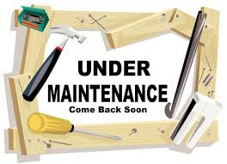
FARE UN TAGLIANDO DI MANUTENZIONE
ALLE OPERE, AL TERRITORIO
AL COSTRUITO
A cadenza? - A scadenza?
Per Prevenire !

Slide 6
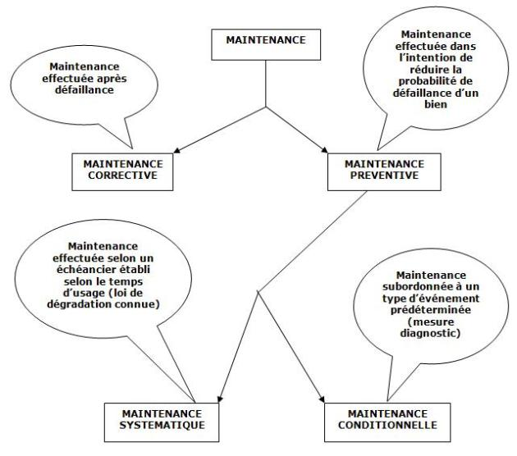

Slide 7
DISCUSSIONE DIBATTITO
Modera Endro Martini
(Alta Scuola,Sigea)
endromartini@gmail.com

Slide 8
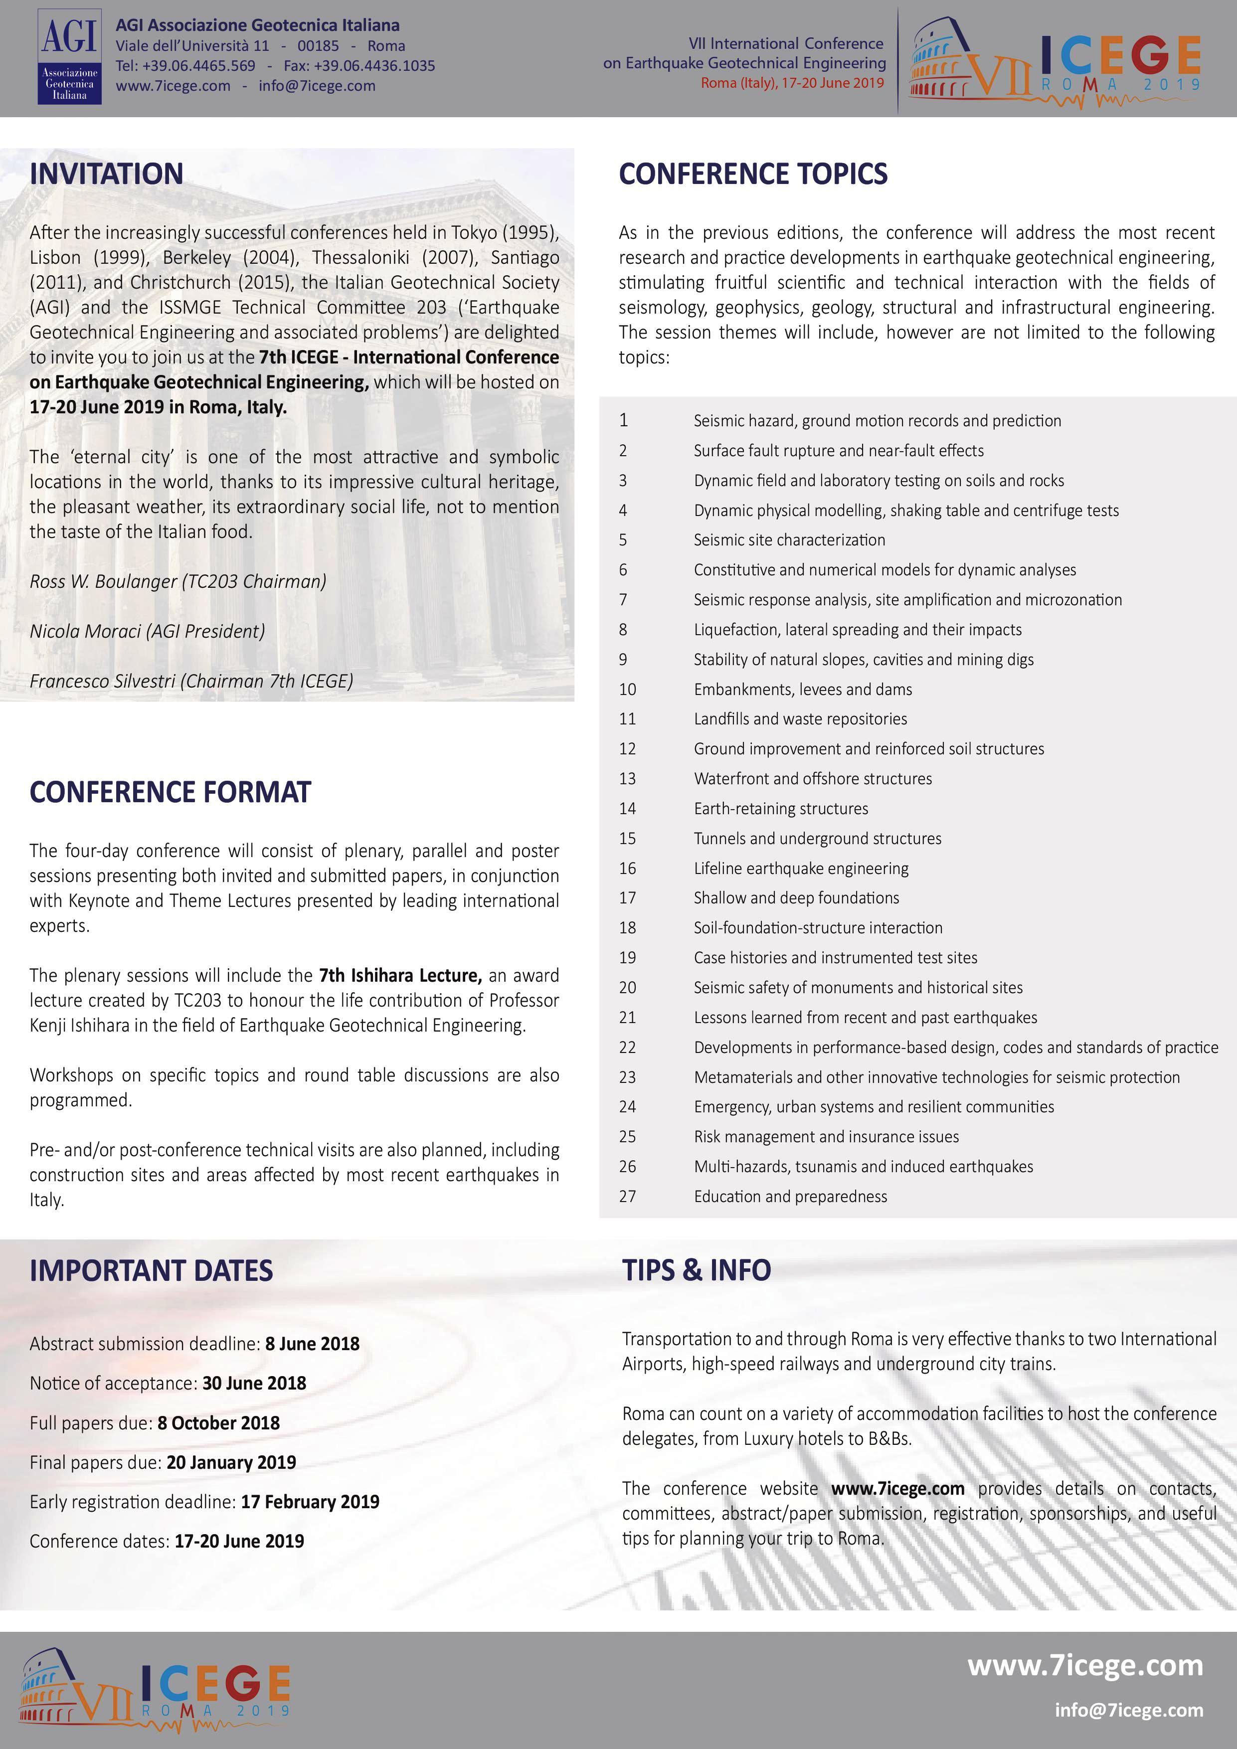

Slide 9
Piero Farabollini CONCLUSIONI
endromartini@gmail.com
www.altascula.org

